Slide 1
USPJEH NA DRŽAVNOJ MATURI 2023./2024.

Slide 2
Usporedba prolaznosti na maturi od 2019. godine - gimnazije
2024 – maturu nije položilo 928 učenika ili 8,71%
Od 2020 – 2023 postoci su bili od 2,2 do 3,9.
2019. godine najveći postotak: 9,4
U godinama prije 2019. od 0,8 do 5,2 posto.

Slide 3
Osnovni podaci za GLV
Ispitima mature pristupilo je 180 učenika na prvom roku Prilagodbu ispitne tehnologije imalo je četiri učenika, svi s produženjem pisanja za 50%
Jedan učenik imao je prilagodbu izdvojenog prostora za sve predmete
Učenici su prijavili 14 izbornih predmeta
Jednom je učeniku poništen ispit zbog nedozvoljenog ponašanja
U drugom roku ispitima su pristupila 4 učenika (psihologija, matematika i fizika)
2 učenika u prvom roku riješili ispite 100% (engleski jezik, matematika)

Slide 4
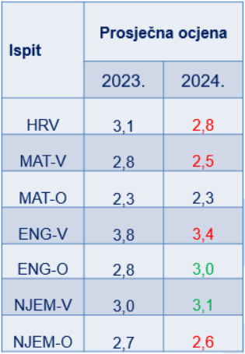
Usporedba prosječne ocjene na DM u RH 2023. i 2024.

Slide 5
Usporedba prosječne ocjene na obaveznim ispitima 2023. i 2024. u GLV
 | 2023. | 2024.
Hrvatski jezik | 4,34 | 4,41
Matematika A | 3,90 | 3,54
Matematika B | 3,79 | 4,19
Engleski jezik A | 4,45 | 4,31
Engleski jezik B | 4,25 | 4,82

Slide 6
Usporedba prosječne ocjene na izbornim ispitima 2023. i 2024. u GLV
 | 2023. | 2024.
Fizika | 2,98 | 3,50
Biologija | 3,73 | 3,33
Pig | 2,85 | 2,95
Kemija | 3,67 | 3,33
Psihologija | 3,83 | 3,62
Informatika | 5,00 | 3,00
Likovna umjetnost | 3,11 | 4,60
Povijest | 4,00 | 3,20
Geografija | 3,67 | 3,00

Slide 7
USPOREDNI REZULTATI ISPITA DRŽAVNE MATURE U RH - GIMNAZIJE I GLV ZA 2023./ 2024. godinu
 | Prosječna ocjena RH GLV |  | Postotak odabira razina RH GLV
Hrvatski jezik | 3,76 | 4,41 | 100 % | 100 %
Engleski jezik A | 3,76 | 4,32 | 88 % | 94 %
Engleski jezik B | 3,44 | 4,82 | 12 % | 6 %
Matematika A | 2,9 | 3,54 | 67 % | 88 %
Matematika B | 3,07 | 4,19 | 33 % | 12 %

Slide 8
USPOREDNI REZULTATI prosječne ocjene na ispitima po programima RH i GLV za 2023./2024. godinu
 | Opća gimnazija RH GLV |  | Prir.-matematička RH GLV
Hrvatski jezik | 3,73 | 4,41 | 4,09 | 4,38
Engleski jezik A | 3,65 | 4,32 | 4,14 | 4,35
Engleski jezik B | 3,30 | 4,82 | 4,20 | 5,00
Matematika A | 2,69 | 3,54 | 3,75 | 3,95
Matematika B | 3,11 | 4,19 | 3,67 | 4,05

Slide 9
UPISI naših učenika 2024. godine
izbor – 151 učenik
izbor – 20 učenika
FER 32 učenika
STROJARSTVO 15 učenika
PMF 13 učenika
MEDICINA 15 učenika
(6 Rijeka, 9 Zagreb)
FF 28 učenika

